Slide 1
COVID-19: Lage National, 21.10.2020
Informationen für den Krisenstab
Datenstand | Anzahl | Änderung zum Vortag |  | Inzidenz (Fälle/ 100.000 Einw.)
21.10.2020; 0:00 Uhr |  | Ganze Zahl | Prozent
Bestätigte Fälle | 380.762 | + 7.595 | +2,04% | 458
Verstorbene | 9.875 | + 39 | +0,40% | 11,9
Anteil Verstorbene | 2,6%
Genesene | ca. 302.100
7-Tage-Inzidenz | 51,3
Schätzung der Reproduktionszahl (R)
Schätzung der Reproduktionszahl (4-Tage-R):
  21.10.2020: 1,09 (95%-Prädiktionsintervall: 0,92 – 1,29)
  20.10.2020: 1,25 (95%-Prädiktionsintervall: 1,04 – 1,50)
Schätzung eines stabileren R (7-Tage-R):
  21.10.2020: 1,17 (95%-Prädiktionsintervall: 1,06 – 1,28)
  20.10.2020: 1,23 (95%- Prädiktionsintervall: 1,09 – 1,36)
DIVI Datenstand 20.10.2020 | Anzahl | Änderung zum Vortag
Aktuell ITS | 879 | +28
Invasiv beatmet | 411 | +22
Notes:
Quelle: Ordner des aktuellen Lageberichts S:\Projekte\RKI_nCoV-Lage\3.Kommunikation\3.7.Lageberichte

Slide 2
7-Tage-Inzidenz der Bundesländer nach Berichtsdatum (Datenstand 21.10.2020 0:00 Uhr)
Notes:
Datei Fallzahlen_kumulativ_Datum

Slide 3
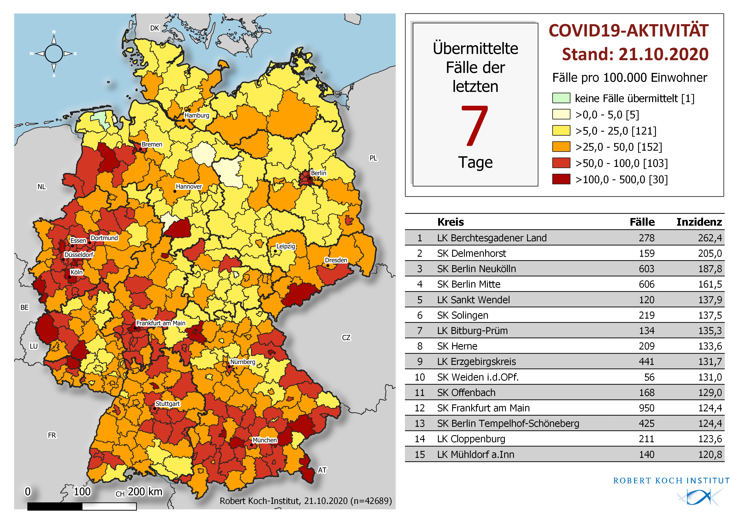
Geografische Verteilung in Deutschland: 7-Tage-Inzidenz
n = | 42.689
152 | LK mit 7-Tages-Inzidenz >25-50 Fälle/100.000 Einw.
103 | LK mit 7-Tages-Inzidenz >50-100 Fälle/100.000 Einw.
30 | LK mit 7-Tages-Inzidenz >100-500 Fälle/100.000 Einw.

Slide 4
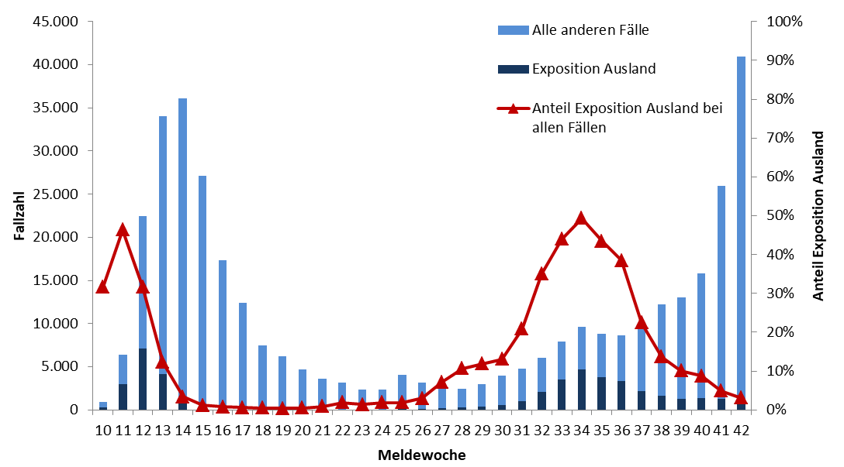
Anzahl der COVID-19-Fälle nach Expositionsort im In- und Ausland, 20.10.2020, 00:00 Uhr.

Slide 5
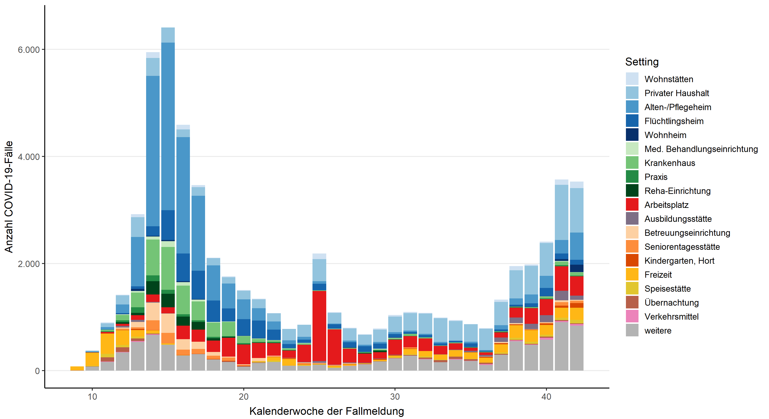
Anzahl der COVID-19-Fälle nach wahrscheinlichem Infektionsort in Deutschland, 20.10.2020, 00:00 Uhr.

Slide 6
  Die 14 neben Deutschland am häufigsten genannten Infektionsländer der übermittelten COVID-19-Fälle, KW 39-42 (52.477 Nennungen, Mehrfachnennungen möglich), 20.10.2020, 00:00 Uhr.
Notes:
s. Lagebericht vom vorigen Di

